Slide 1
Муниципальное бюджетное дошкольное образовательное учреждение детский сад № 244 Ульяновская область Куданова Ольга Владиславовна, воспитатель Дошкольное образование Образовательная деятельность по нетрадиционной технике рисования в старшей группе «Космическое путешествие»

Slide 2
Цель: 1.Продолжать с детьми осваивать нетрадиционную технику рисования – цветной граттаж. Побуждать детей передавать в рисунке картину космического пейзажа, планеты Земля; 2.Продолжать формировать представление детей о космосе; 3.Развивать познавательно-исследовательские способности и потребности изучать и понимать окружающий мир, и изображать его. 4.Воспитывать любовь к Родине, планете Земля, окружающему миру.

Slide 3
Планируемый результат: – уметь применить усвоенные знания; – уметь внимательно слушать и отвечать на вопросы; – уметь выполнять поставленные задачи.

Slide 4
План работы: 1.Создание игровой ситуации 2. Экскурсия по музею. 3. Рассматривание планеты. 4.Рассматривание звездного неба 5.Физкульминутка 6.Возвращение в детский сад. 7.Подведение итогов. Выставка детских работ.

Slide 5
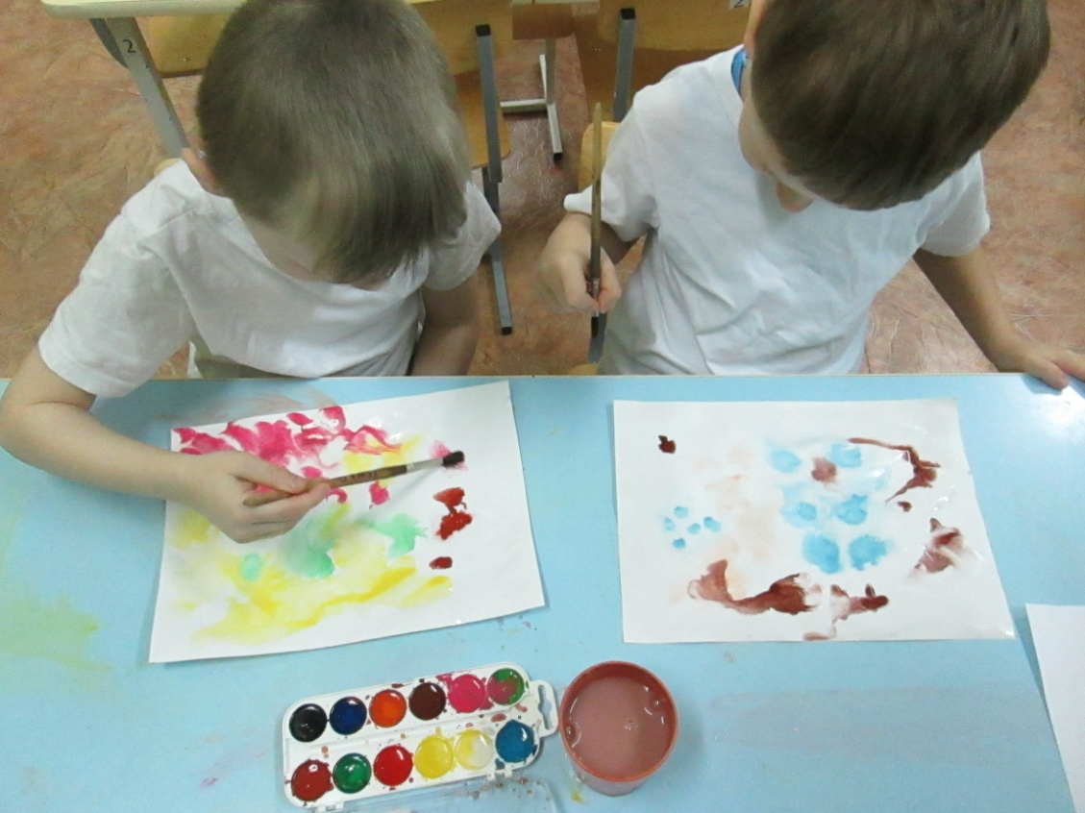
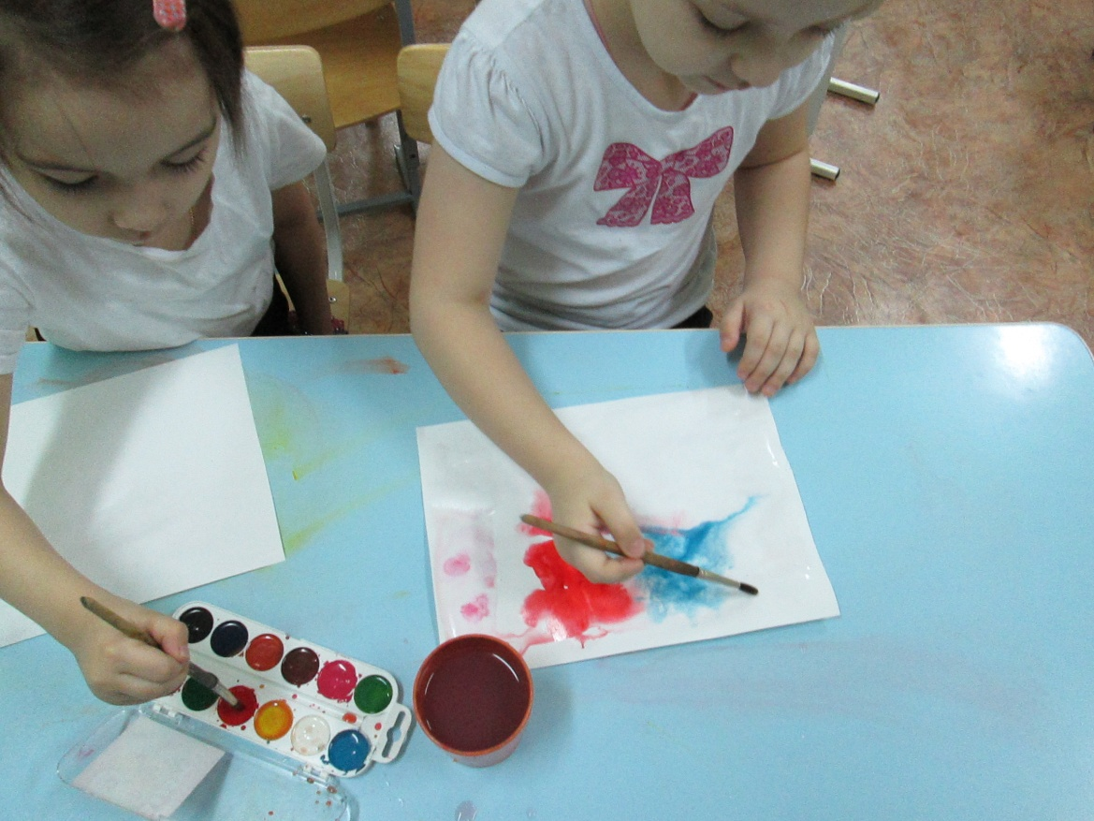
Подготовка основы для граттажа

Slide 6
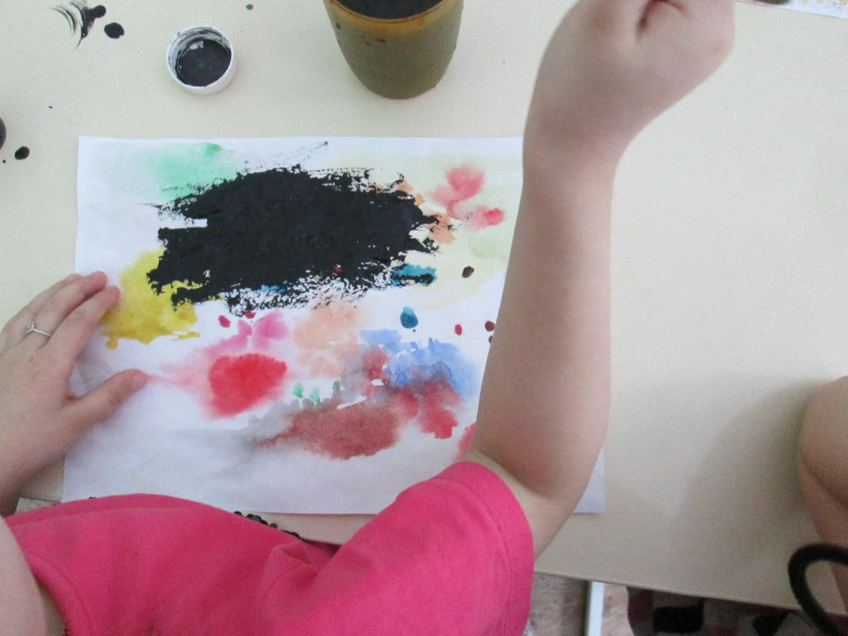
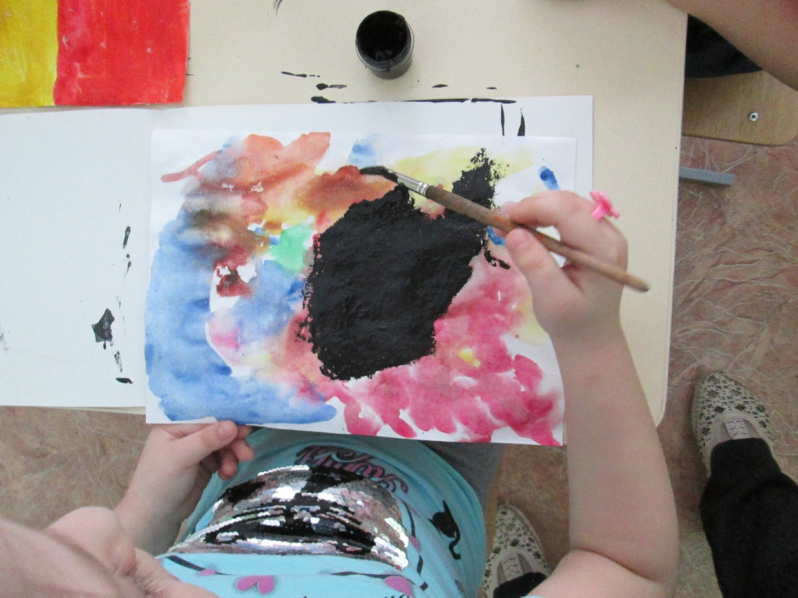
Тонирование основы

Slide 7
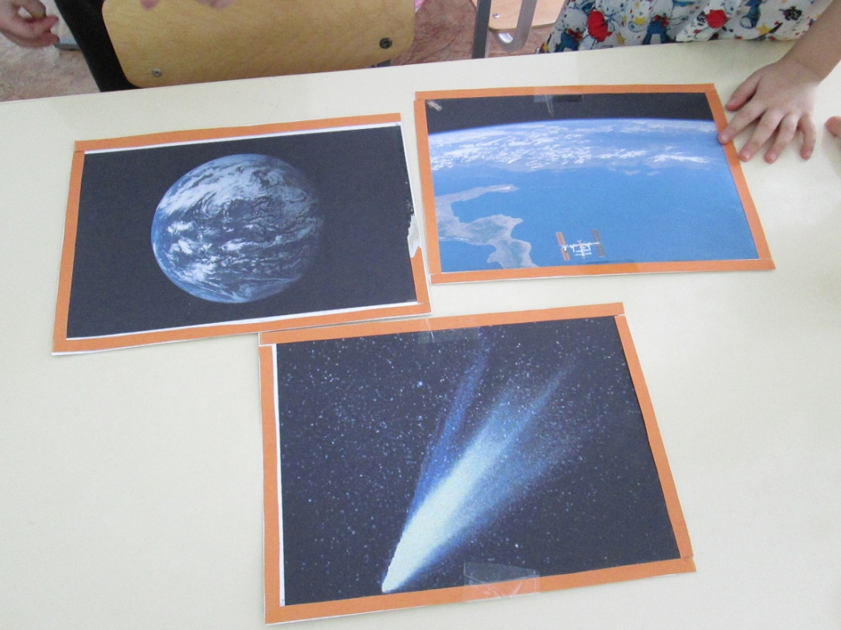
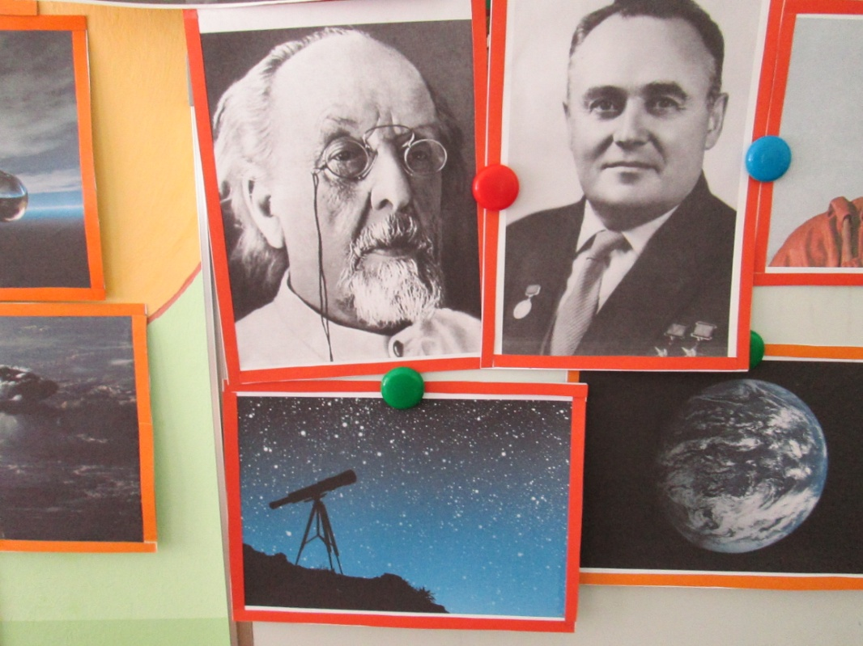
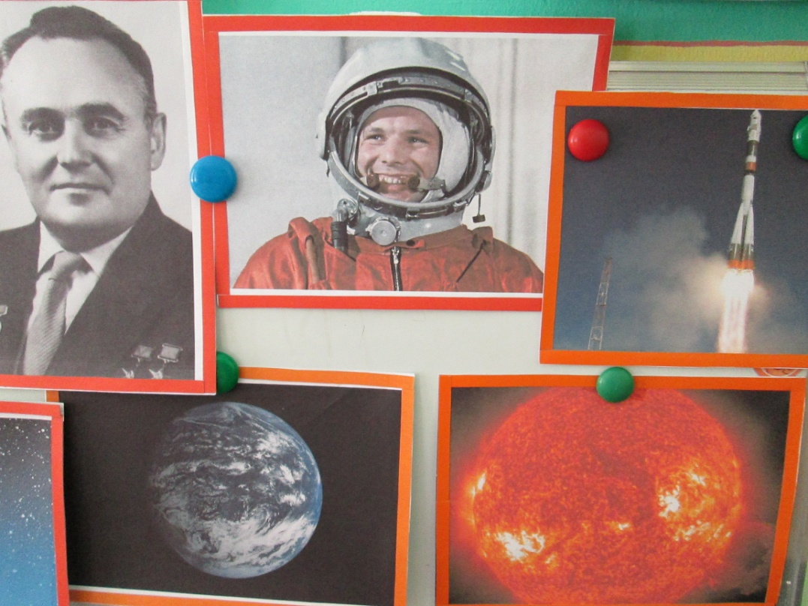
Фотовыставка «Музей космонавтики»

Slide 8
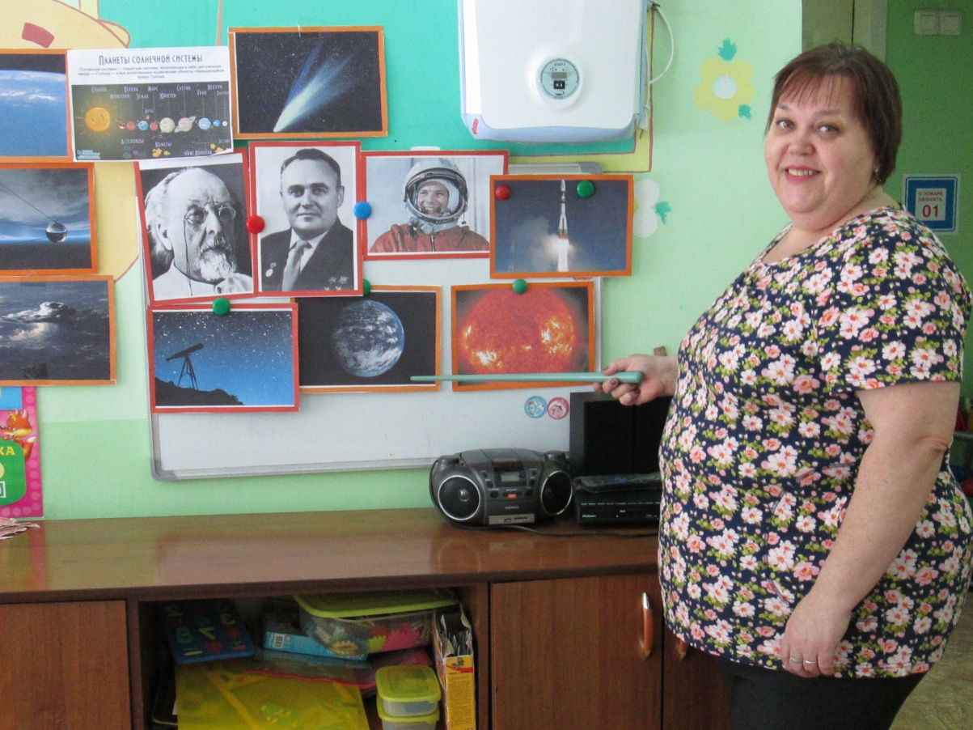
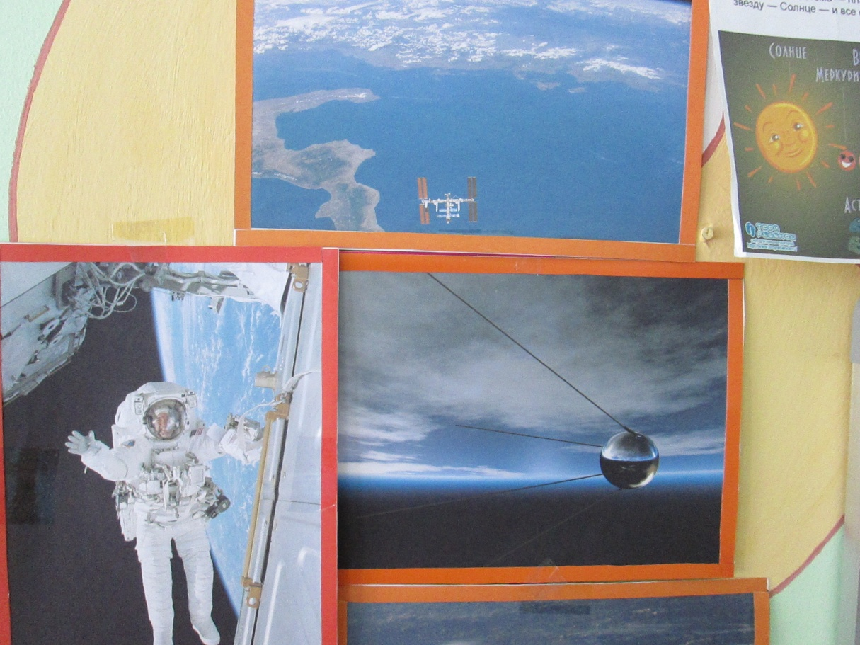

Slide 9
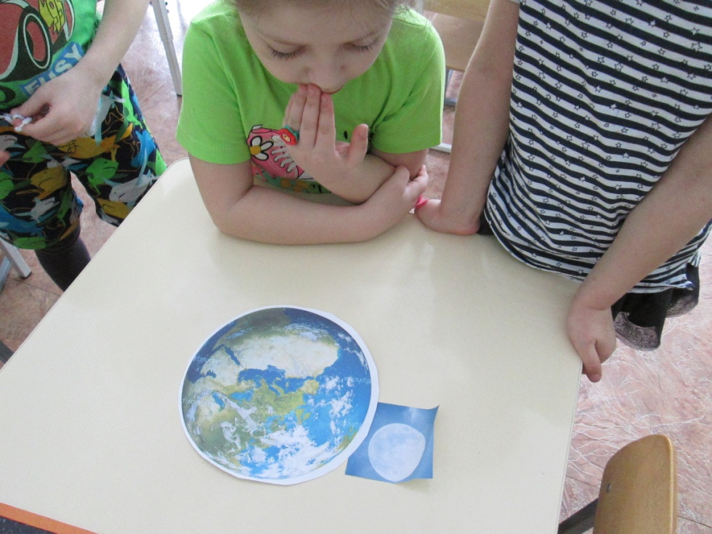
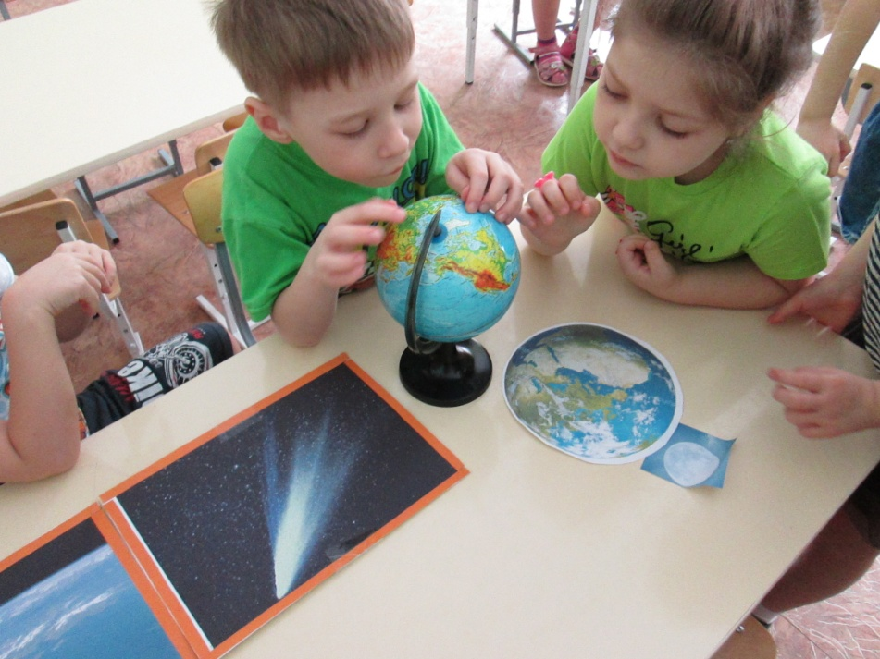
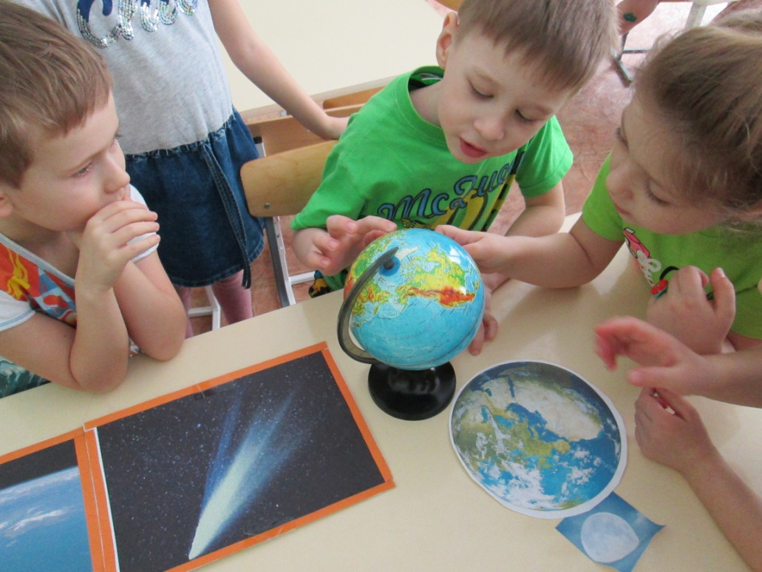
Рассматривание макетов Земли

Slide 10
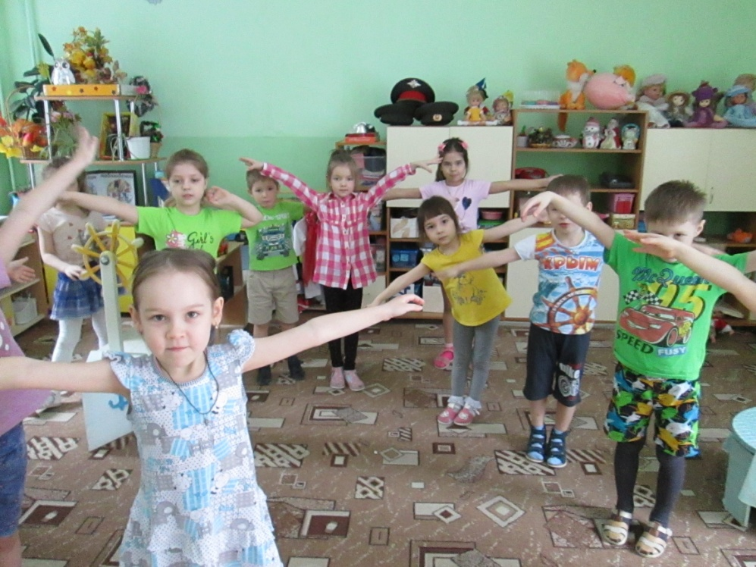
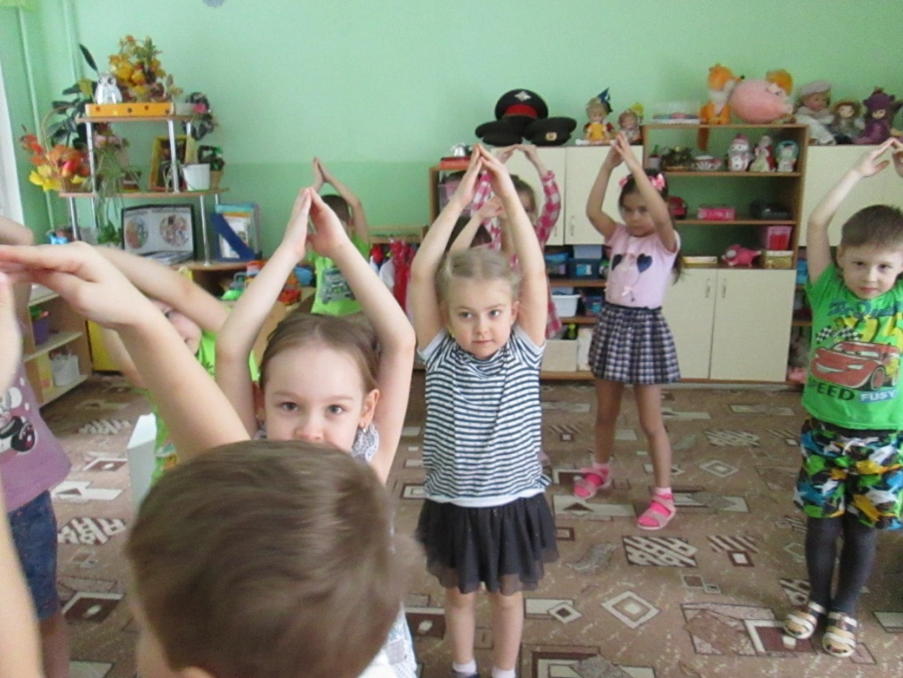
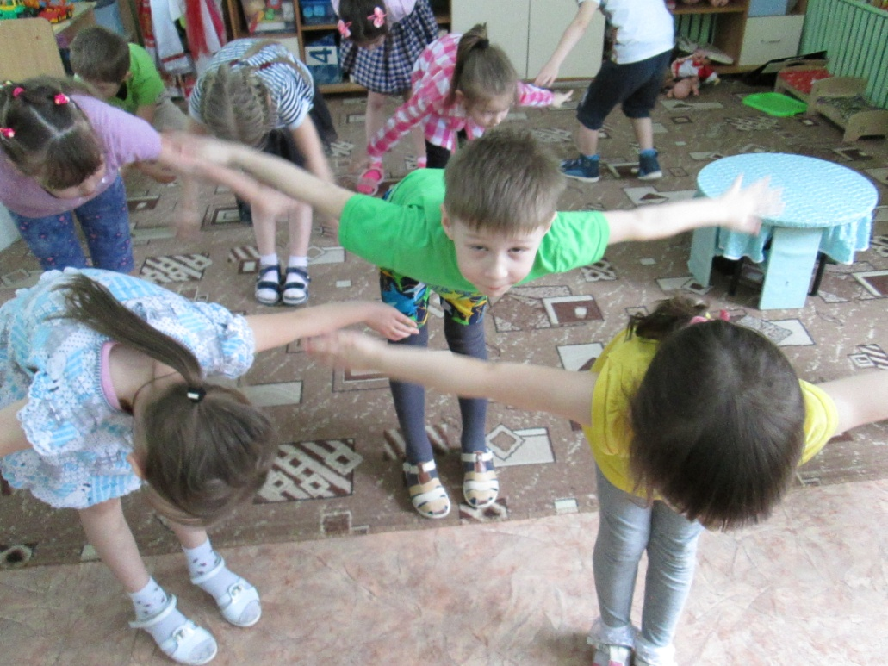
Физкультминутка «Полет на ракете»

Slide 11
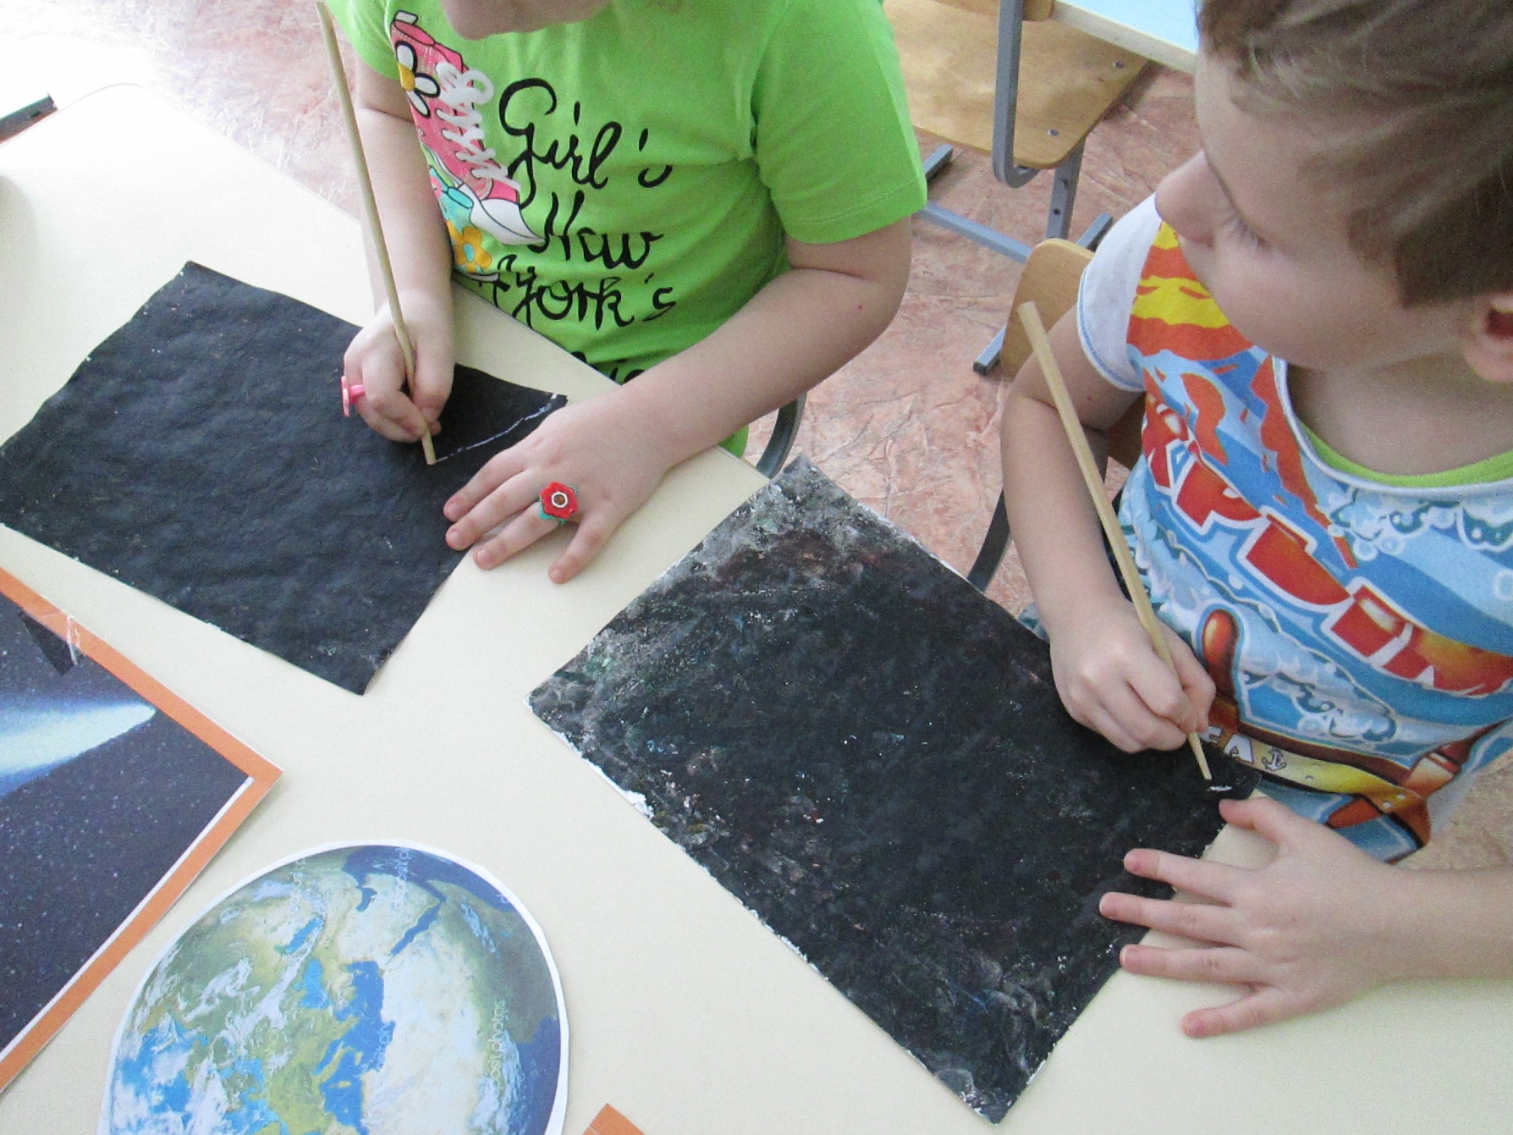
Рисуем космический пейзаж

Slide 12
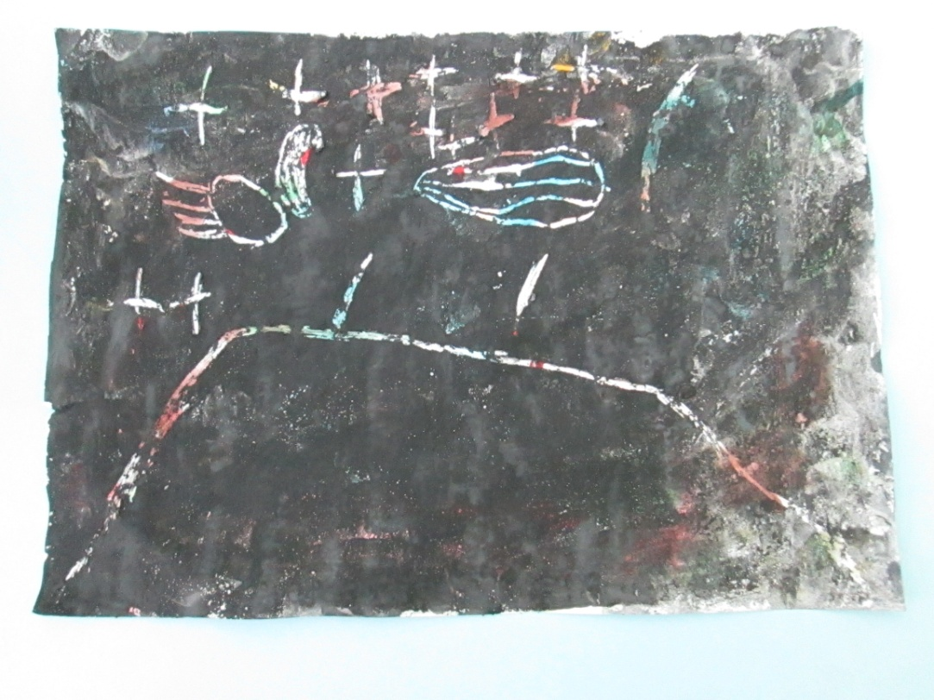
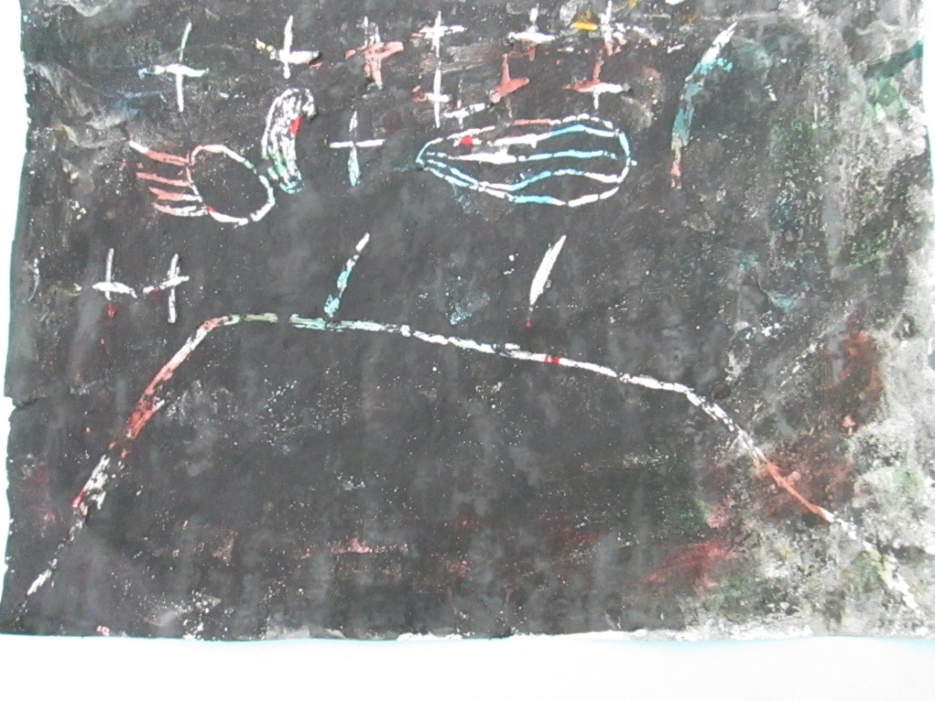
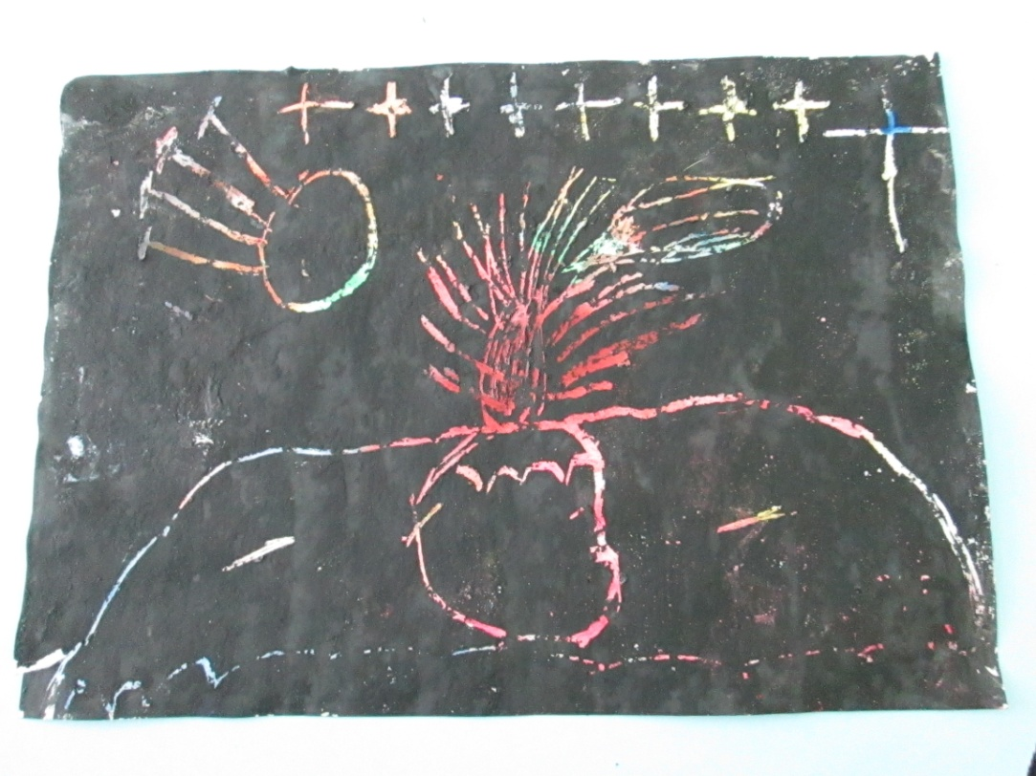
Результаты нашей работы

Slide 13
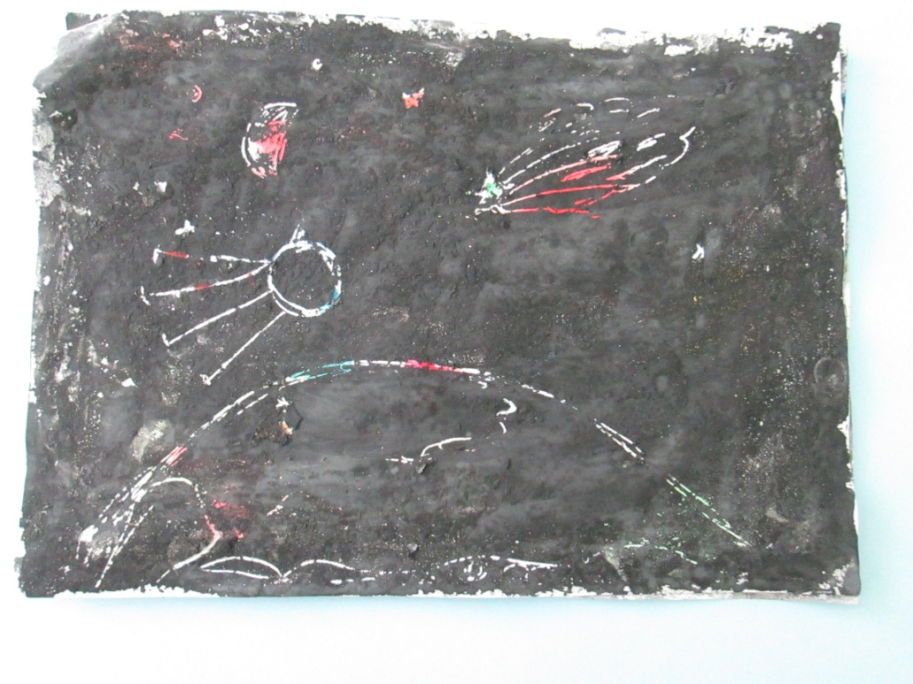
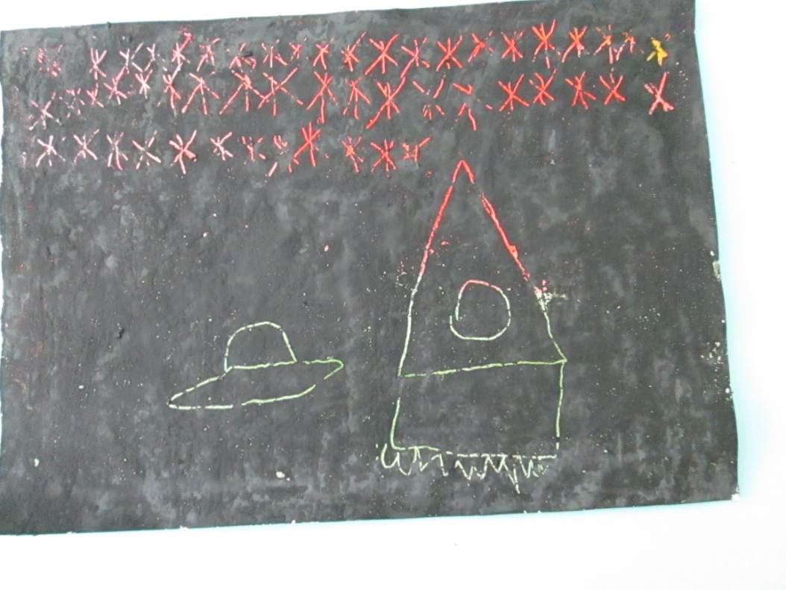
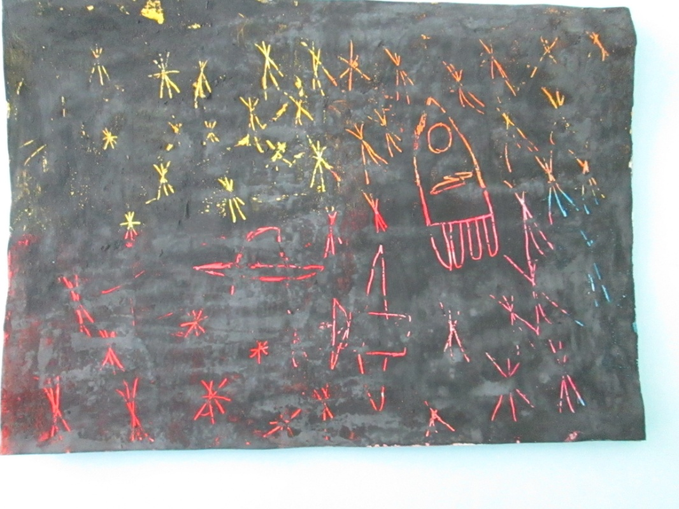

Slide 14
Спасибо за внимание

